Slide 1
분할정복법(계속)
퀵 정렬
선택
Strassen의 행렬 곱셈

Slide 2
2.4 퀵 정렬(quick sort)
합병 정렬과는 달리 두 부분 배열로의 분할이 나중에 결합(combine)될 필요가 없다.
리스트 (a[1], a[2], ... a[n])에 존재하는 n 개의 원소(키)를 재배치하여 특정 j (1≤j≤n)에 대하여 다음과 같이 세 개의 리스트로 나눈다.
→ 분할(partition)
P1 = (a[1], a[2], ... a[j-1])
P2 = (a[j])
P3 = (a[j+1], a[2], ... a[n])
여기서 a[i] ≤ a[j] (1≤ i ≤j-1), a[j] ≤ a[k] (j+1≤ k≤ n)
이때 a[j]을 분할 원소(또는 중추키)라 하며, 리스트에서 j 번째 작은 원소이다. 따라서 a[j]은 리스트가 정렬된 후에도 위치 변동이 없게된다.
퀵 정렬은 P1와 P3에 대해서 이러한 분할 과정을 반복한다.
리스트에 한 개의 원소만 존재할 때 Small(P) 가 true로 되며, 이 경우 이미 리스트는 정렬된 것으로 생각할 수 있으므로 바로 return 한다.

Slide 3
예:
[1] [2] [3] [4] [5] [6] [7] [8] [9] [10] [11] p q
(26 5 37 1 61 11 59 15 48 19) +∞ 1 10
↑ ↑
i j
19 37
15 61
↑ ↑
j i
(11 5 19 1 15) 26 (59 61 48 37) +∞ 1 5
반복 적용
( 1 5) 11 (19 15) 26 1 2
1 5
15 19 4 5
(59 61 48 37) +∞ 7 10
(48 37) 59 (61) +∞ 7 8
37 48
61 +∞ 10 10
1 5 11 15 19 26 37 48 59 61 ➔ 결과

Slide 4
분할에 의한 퀵 정렬(lec5-1)
void QuickSort(int p, int q)
// Sorts the elements a[p],..., a[q] which reside in
// the global array a[1:n] into ascending order; a[n+1]
// is considered to be defined and must be >= all the
// elements in a[1:n].
{
if (p < q) { // If there are more than one element
// divide P into two subproblems.
int j = Partition(a, p, q+1);
// j is the position of the
// partitioning element.
// Solve the subproblems.
QuickSort(p, j-1);
QuickSort(j+1,q);
// There is no need for combining solutions.
}
}

Slide 5
분할(lec5-1)
int Partition(int a[], int m, int p)
// Within a[m], a[m+1],..., a[p-1] the elements
// are rearranged in such a manner that if
// initially t==a[m], then after completion
// a[q]==t for some q between m and p-1, a[k]<=t
// for m<=k<q, and a[k]>=t for q<k<p. q is returned.
{
int v=a[m]; int i=m, j=p;
do {
do i++;
while (a[i] < v);
do j--;
while (a[j] > v);
if (i < j) Interchange(a, i, j);
} while (i < j);
a[m] = a[j]; a[j] = v; return(j);
}

Slide 6
비교 횟수 분석
분할의 각 호출에서 원소 비교 횟수는 많아야 p-m+1 이다.
r 을 순환 호출의 임의의 레벨에서 분할의 모든 호출에 포함된 원소들의 총 수라 하자. 레벨 1에서 r = n, 레벨 2에서 r = n-1, …. 그리고 각 레벨의 분할에서 O(r) 원소 비교가 이루어진다.
최악의 경우 C_{W}(n):
각 레벨의 r 이 이전 레벨의 r 보다 1 만큼 감소할 때(예, 이미 정렬된 리스트)가 이 경우에 해당하며, 총 비교 횟수는
n + (n-1) + … + 2가 되고, O(n²) 이다.
평균의 경우 C_{A}(n):
분할 원소 v 가 a[m:p-1]에서 i (1≤ i ≤ p-m)번째 작은 원소가 될 확률이 모두 같으므로, 정렬하기 위해 남은 두 부분 배열이 a[m:j]와 a[j+1:p-1]이 될 확률은 1/(p-m), m≤ j <p 이다. 따라서
C_{A}(n) = n+1 + 1/n Σ_{1≤k≤n}[C_{A}(k-1) + C_{A}(n-k)] ➔ O(n log n)

Slide 7
스택 공간
최악의 경우 순환 호출의 최대 깊이가 n-1 이 될 수 있으므로 O(n)이 될 수 있다.
분할 후 생성된 2개의 리스트 a[p:j-1]과 a[j+1:q] 중 더 짧은 리스트를 먼저 정렬함으로써 필요한 스택 공간을 O(log n)으로 줄일 수 있다.
→ 이 개념을 사용한 반복적 퀵 정렬: 프로그램 (lec5-2)

Slide 8
퀵 정렬의 반복적 버전(lec5-2)
import java.util.Stack;
void QuickSort2(int p, int q)
// Sorts the elements in a[p:q].
{
Stack<Integer> stack = new Stack<Integer>(); // 자바 시스템 스택 클래스 사용
do {
while (p < q) {
int j = Partition(a, p, q+1);
if ((j-p) < (q-j)) {
stack.push(j+1);
stack.push(q); q = j-1;
}
else {
stack.push(p);
stack.push(j-1); p = j+1;
}
}; // Sort the smaller subfile.
if (stack.isEmpty()) return;
q = stack.pop(); p = stack.pop();
} while (true);
}

Slide 9
성능 측정
퀵 정렬과 합병 정렬의 성능 비교를 위해 모두 순환 알고리즘을 사용하였으며, 퀵 정렬에서 분할 원소는 중간값 규칙(median of three rule: 즉, 분할 원소는 a[m], a[(m+p-1)/2], a[p-1] 중의 중간값)을 사용하였다.
평균 계산 시간
최악의 계산 시간
n | 1000 | 2000 | 3000 | 4000 | 5000
합병정렬 | 72.8 | 167.2 | 275.1 | 378.5 | 500.6
퀵 정렬 | 36.6 | 85.1 | 138.9 | 205.7 | 269.0
n | 1000 | 2000 | 3000 | 4000 | 5000
합병정렬 | 105.7 | 206.4 | 335.2 | 422.1 | 589.9
퀵 정렬 | 41.6 | 97.1 | 158.6 | 244.9 | 397.8

Slide 10
2.5 선택(selection)
문제: 리스트 (a[1], a[2], ... a[n])과 k 가 주어질 때 k 번째 작은 원소를 결정하여(a[j]라 하자) k 위치에 두며, k 위치 앞에는 a[j] 보다 작거나 같은 원소들이, k 위치 뒤에는 a[j] 보다 크거나 같은 원소들이 오도록 재배치한다.
예) 리스트 = (12, 30, 7, 49, 25)
k = 1(첫번째 작은 원소): (7, 12, 30, 49, 25)
k = 3(세번째 작은 원소): (12, 7, 25, 30, 49)
퀵 정렬에서 사용된 분할을 사용한다. 즉, 분할 원소 a[j]를 사용하여 분할하면
P1 = (a[1], a[2], ... a[j-1])
P2 = (a[j])
P3 = (a[j+1], a[2], ... a[n]) 으로 된다.
이때, j == k 이면 멈추고, 만약 k < j 이면 P1, k > j 이면 P3에 대해 계속한다.

Slide 11
선택(lec5-3)
void Select1(int a[], int n, int k)
// Selects the kth-smallest element in a[1:n] and
// places it in the kth position of a[]. The
// remaining elements are rearranged such that
// a[m] <= a[k] for 1 <= m < k, and
// a[m] >= a[k] for k < m <= n.
{
int low=1, up=n+1;
a[n+1] = Integer.MAX_VALUE ; // a[n+1] is set to infinity.
do { // Each time the loop is entered,
// 1<=low<=k<=up<=n+1.
int j = Partition(a, low, up);
// j is such that a[j] is the
// jth-smallest value in a[].
if (k == j) return;
else if (k < j) up = j; // j is the new upper limit.
else low = j+1; // j+1 is the new lower limit.
} while (true);
}

Slide 12
시간 분석
Partition 함수는 O(p-m) 시간이 필요하다(즉, 원소의 수에 비례). 선택 알고리즘에서 최악의 경우 Partition이 n번 호출될 수 있다.
예: 리스트의 원소들이 정렬된 상태에서 k = n 일 때(리스트의
첫 원소가 분할 원소로 사용됨)
→ O(n²)
그러나 평균 계산 시간 T_{A}(n)은 O(n) 이다.
퀵 정렬과 마찬가지로 선택 알고리즘의 성능에 영향을 미치는 것은 분할 원소의 선택이다.

Slide 13
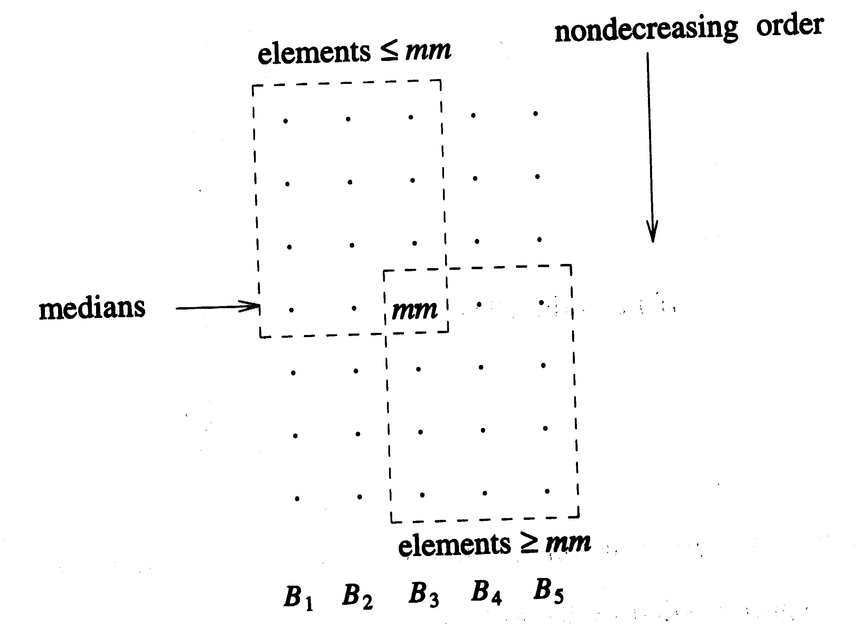
최악의 경우 최적 알고리즘(Select2)
분할 원소를 좀 더 신중하게 선택함으로써 최악의 경우 복잡도 O(n)을 갖는 선택 알고리즘을 만들 수 있다.
중간 값들의 중간 값 규칙(median of median(mm) rule)을 사용한다.

Slide 14
복잡한 분석을 통해 다음과 같은 식을 얻는다.
T(n) ≤ 72c₁n → O(n)
Select1 과 Select2의 성능 측정
n | 1000 | 2000 | 3000 | 4000 | 5000
Select1 | 7.42 | 23.50 | 30.44 | 39.24 | 52.36
Select2 | 49.54 | 104.02 | 174.56 | 233.56 | 288.64

Slide 15
2.6 Strassen의 행렬 곱셈
A와 B를 두 n x n 행렬이라 할 때, 곱 행렬 C = A∙B 는 역시 n x n 행렬로서 다음과 같이 구할 수 있다.
C(i,j) = Σ_{1≤k≤n} A(i,k) ∙B(k,j)
위 공식에서 C(i,j)의 계산은 n 번의 곱셈이 필요하고, 행렬 C는 n² 개의 원소를 가지고 있으므로, 행렬 알고리즘에 대한 계산시간은 Θ(n³)이다.
분할-정복 기법을 사용한 행렬 곱셈:
n = 2^{k} 라 하자.
A와 B를 각각 네 개의 부분 정방 행렬로 분할하면, 각 부분 행렬은 n/2 x n/2 의 크기를 가지며 2 x 2 행렬 곱셈 공식을 이용하여 곱 A∙B를 계산할 수 있다.

Slide 16
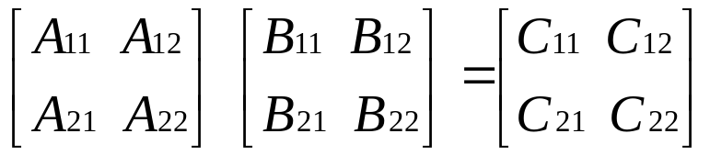
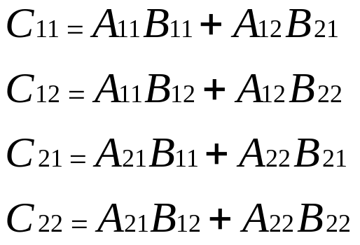
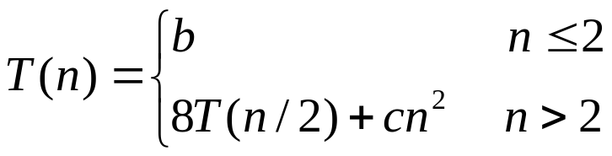
n = 2 일 경우, 위 식은 원소들에 대한 곱셈 연산을 사용하여 계산할 수 있으며, n > 2 일 경우, C의 원소들은 n/2 x n/2 크기의 행렬에 대한 덧셈과 곱셈 연산을 사용하여 계산할 수 있다.
A∙B를 계산하기 위해 8번의 곱셈과 4번의 덧셈을 수행해야 하고, 덧셈은 cn² 시간에 더해질 수 있다.
위 식을 풀면 T(n) = O(n³) 이며, 계산상의 이익이 없다.

Slide 17
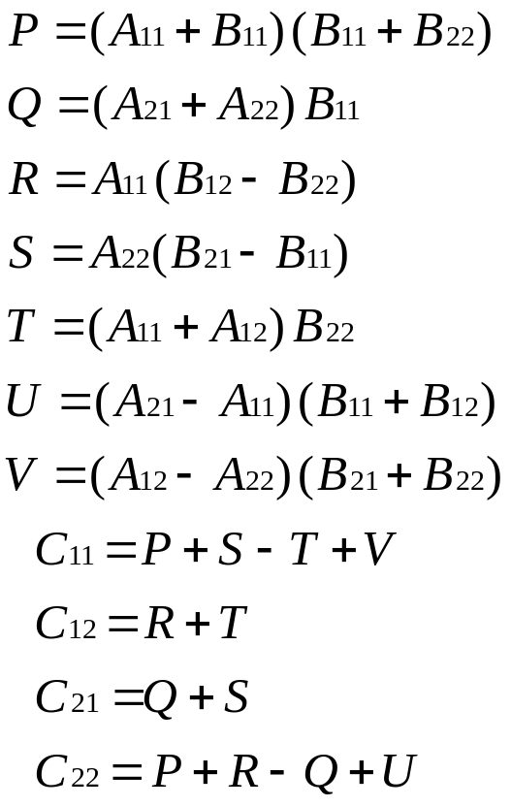
Strassen의 곱셈 알고리즘
행렬 곱셈은 행렬 덧셈보다 시간이 더 많이 걸리므로, 곱셈 수를 한 번 줄이고 덧셈과 뺄셈을 좀 더 많이 사용하여 전체적인 시간 복잡도를 줄일 수 있다.
7번의 곱셈과 18번의 뎃셈 및 뺄셈을 사용한다.

Slide 18
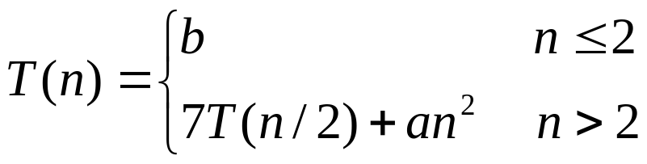
Strassen 곱셈 알고리즘에 대한 순환 관계식:
위 식을 풀면 T(n) = O(n^{log7}) = O(n^{2.81}) 이며, n 값이 매우 클 때 (즉, 큰 행렬의 곱셈) 시간을 절약할 수 있다.

Slide 19
레포트 #2
n 개의 random number 들에 대해 합병정렬과 퀵정렬의 성능을 측정하여 표로 만들고, 그래프로 그려라.
n = 1000, 5000, 10000, 20000, 50000, 100000에 대해 테스트하라.
각각의 n 에 대해 적어도 10 개의 테스트 데이터에 적용하고 그 평균을 산출하여 표와 그래프를 만들어라.
합병 정렬과 퀵 정렬의 순환호출 함수를 사용하라.

